Slide 1
Android Intent的隐式使用
小组成员：
李博 201630417729
王中凌 201630492399
陈炳林 201630021353

Slide 2
Intent的隐式跳转
隐式和显式的概念区分
隐式跳转的常见类型
隐式跳转的应用

Slide 3
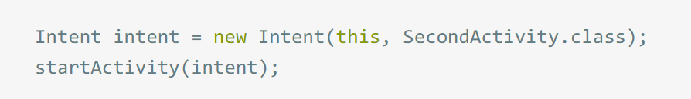
隐式和显式的概念区分
显式跳转
按名称（完全限定类名）指定要跳转的组件，即直接指定要跳转的Activity类名，不用过滤，效率高，适用于同一个应用中的不同Activity跳转。
示例：

Slide 4
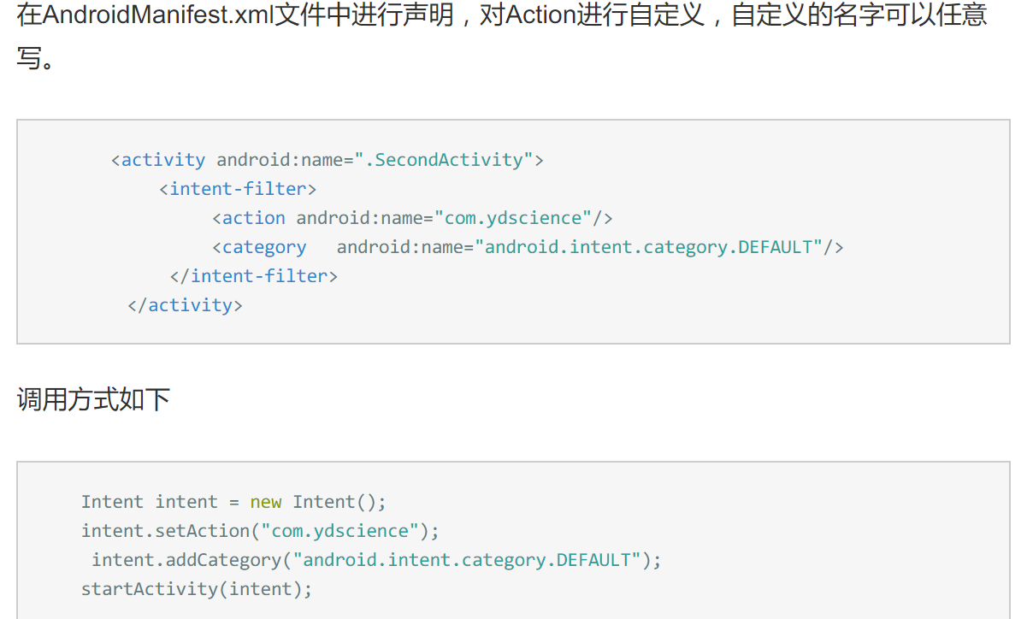

隐式和显式的概念区分
隐式跳转
不会指定特定的组件，而是声明要执行的常规操作，从而允许其他应用中的组件来处理它,即通过IntentFilter可以找到所有之匹配的应用,适用于不同应用之间的Activity跳转。

Slide 5
隐式跳转——Action跳转
AndroidManifest.xml
<activity android:name=".ActionActivity2";
<intent-filter
action android:name="customer_action_here"
</intent-filter>
</activity>
ActionActivity.java
//创建一个隐式的 Intent 对象：Action 动作
Intent intent = new Intent();
//设置 Intent 的动作为清单中指定的action
intent.setAction("customer_action_here");
startActivity(intent);

Slide 6
隐式跳转——Category跳转
AndroidManifest.xml
<activity android:name=".CategoryActivity2" >
<intent-filter>
<action android:name="customer_action_here" />
<category android:name="customer_category_here" />
</intent-filter>
</activity>
CategoryActivity.java
//创建一个隐式的 Intent 对象：Category 类别
Intent intent = new Intent();
intent.setAction("customer_action_here");
//添加与清单中相同的自定义category
intent.addCategory("customer_category_here");
startActivity(intent);

Slide 7
隐式跳转——Data跳转
AndroidManifest.xml
< activity android:name=".DataActivity">
< intent-filter>
< category android:name="android.intent.category.DEFAULT" />
< data
android:scheme="content"
android:host="com.example.intentdemo"
android:port="8080"
android:pathPattern=".*pdf"
android:mimeType="text/plain"/>
< /intent-filter>
< /activity>

Slide 8
隐式跳转——Data跳转
.java
//创建一个隐式的 Intent 对象，方法四：Date 数据
Intent intent = new Intent();
Uri uri = Uri.parse("content://com.example.intentdemo：8080/abc.pdf");
//注：setData、setDataAndType、setType 这三种方法只能单独使用，不可共用
//单独以 setData 方法设置 URI
//intent.setData(uri);
//单独以 seType 方法设置 Type
//intent.setType("text/plain");
//上面分步骤设置是错误的，要么以 setDataAndType 方法设置 URI 及 mime type
intent.setDataAndType(uri, "text/plain");
startActivity(intent);

Slide 9

隐式跳转——应用
使用浏览器浏览网页
//web浏览器
Intent intent = new Intent(Intent.ACTION_VIEW);
Intent.setData(Uri.parse(http://www.baidu.com));
startActivity(intent);
ACTION_VIEW为系统内置动作

Slide 10
隐式跳转Intent还可以调用短信程序，调用邮件，调用音乐播放……

Slide 11
谢 谢 观 看！

